Slide 3
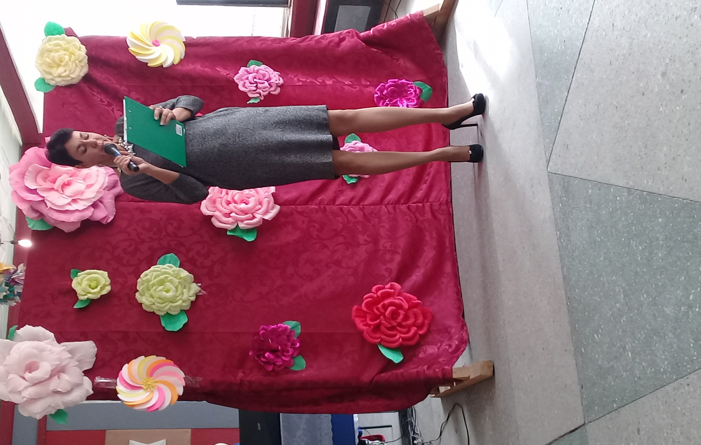
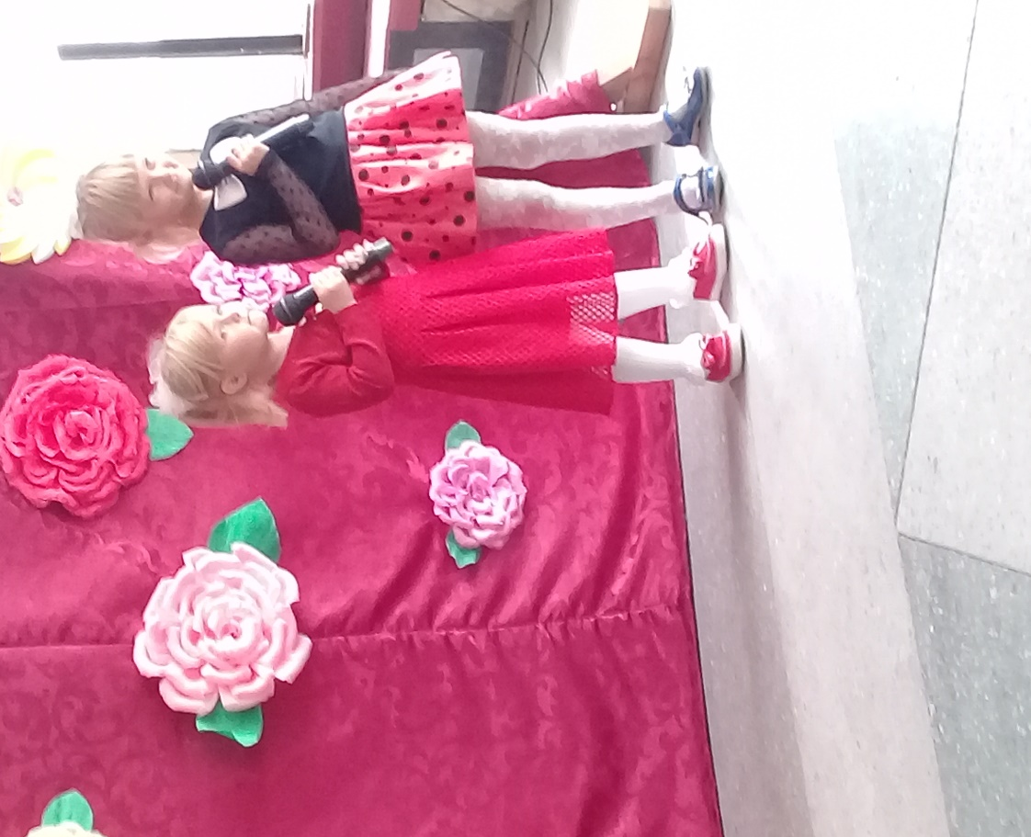
Концерт в Большинском ДК ко Дню пожилого человека

Slide 4
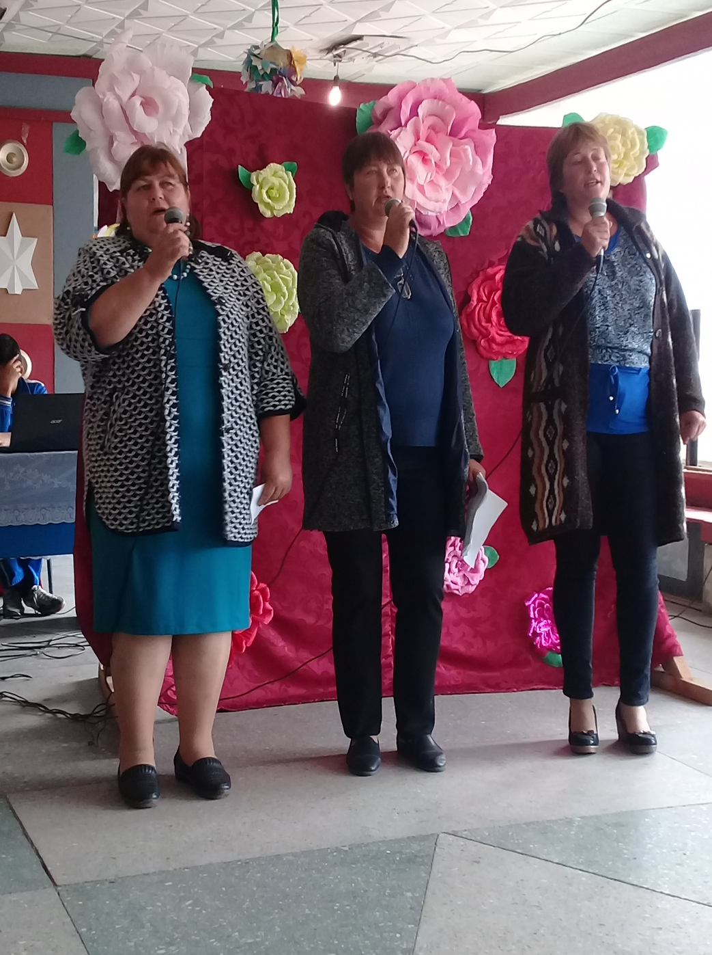
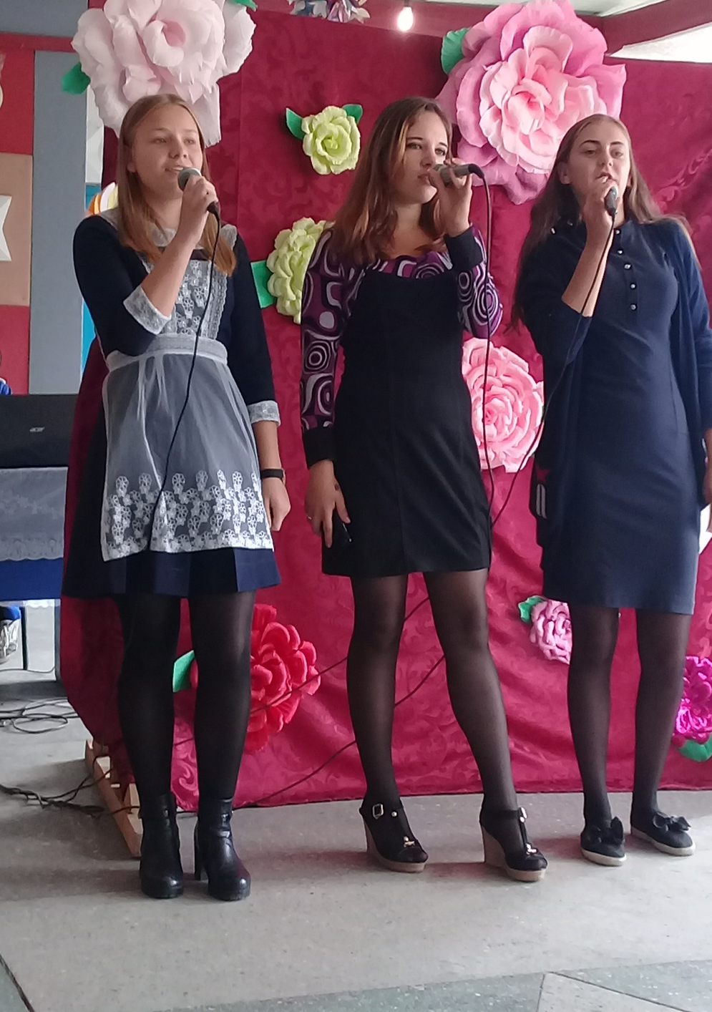
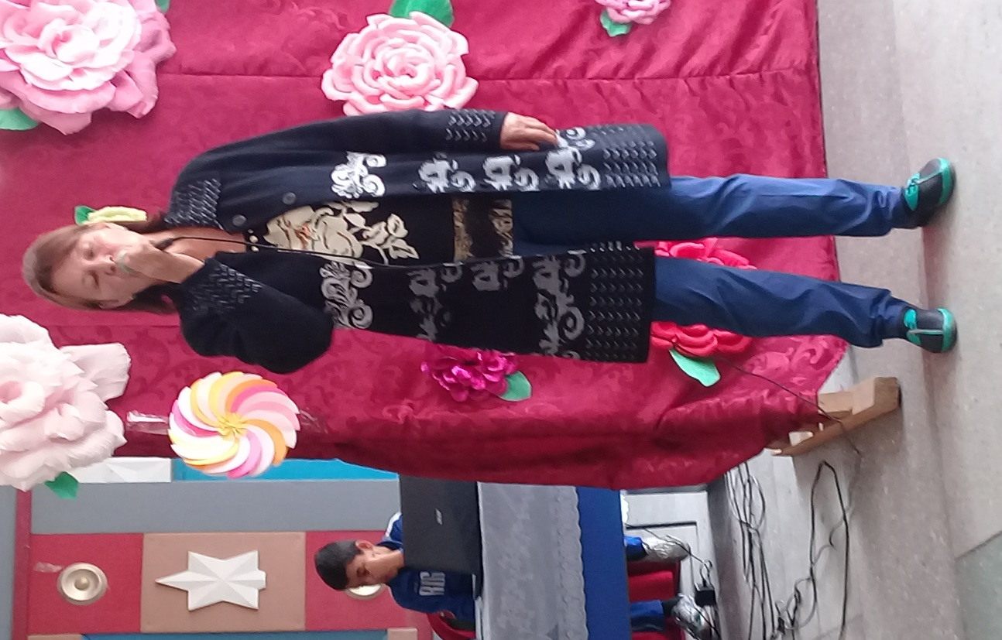

Slide 6
Собравшиеся гости на праздничный концерт

Slide 7
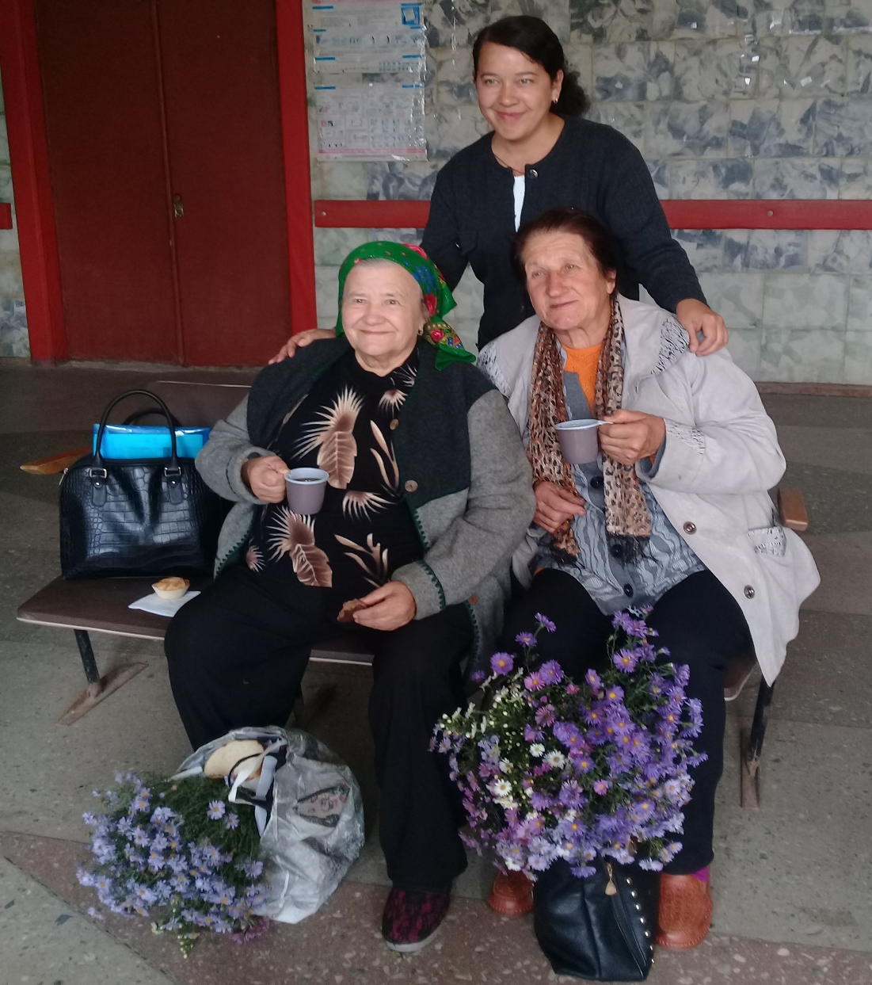

Slide 8
Дружеские посиделки «Улыбка и смех-это для всех»

Slide 9
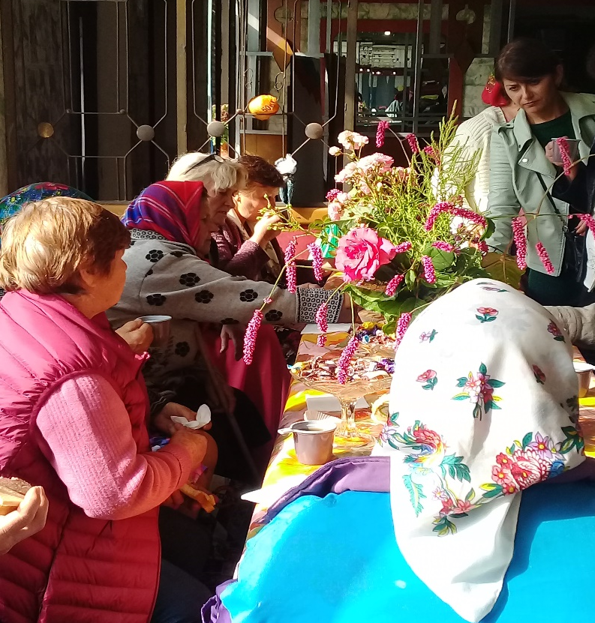
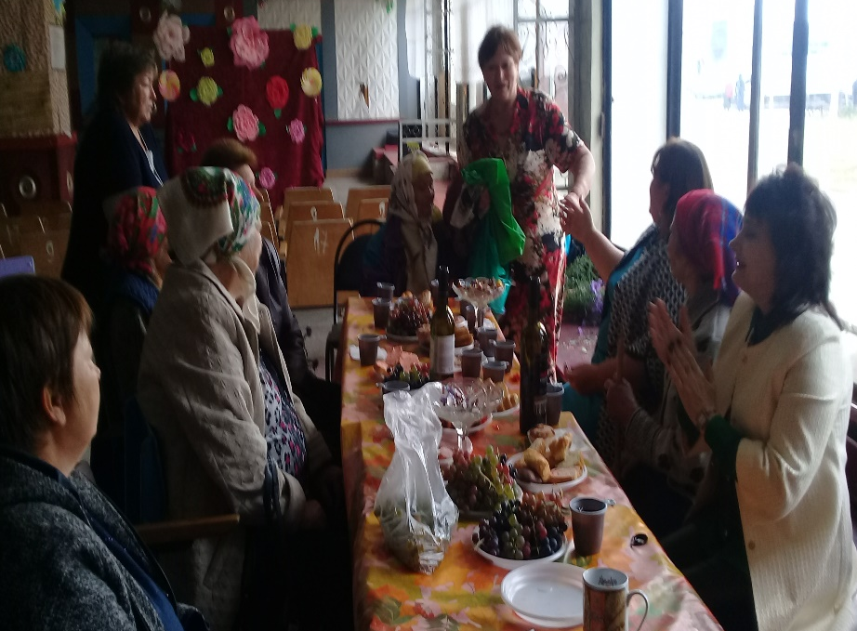
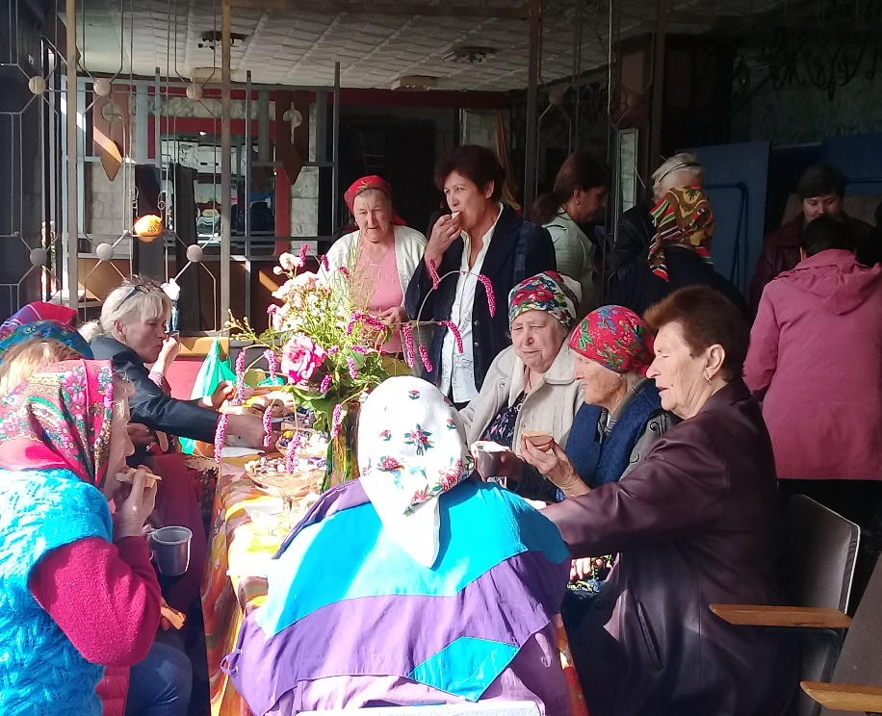
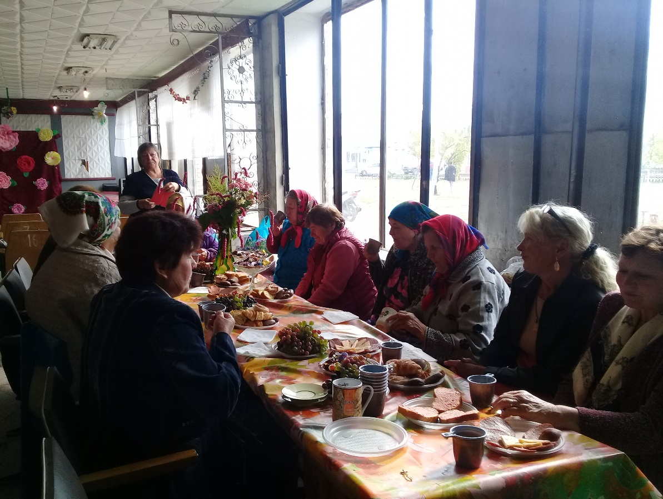
Песни, шутки, интересные истории из жизни

Slide 10
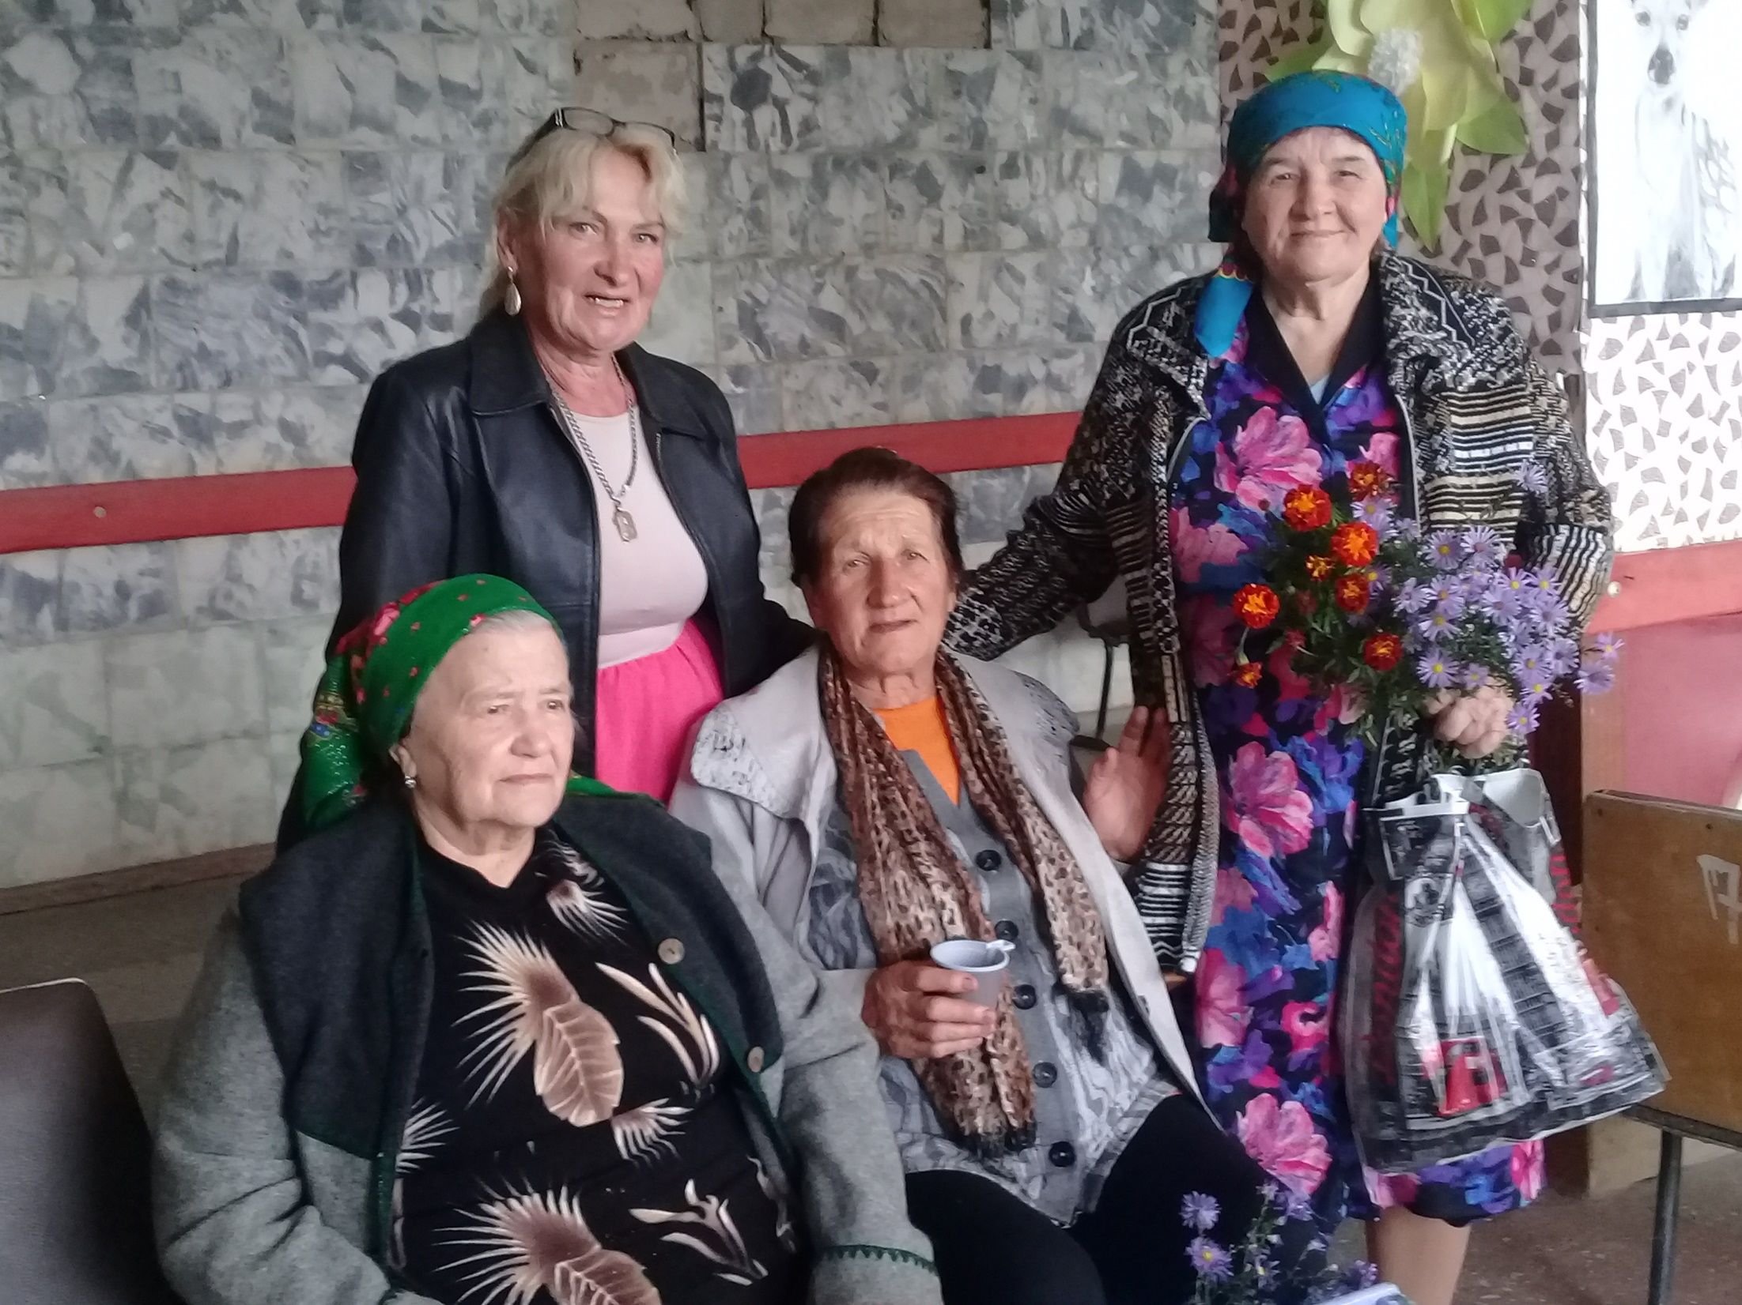

Slide 11
Дружеские посиделки в сл.Шарпаевка (Колушкинское ОСО)

Slide 12
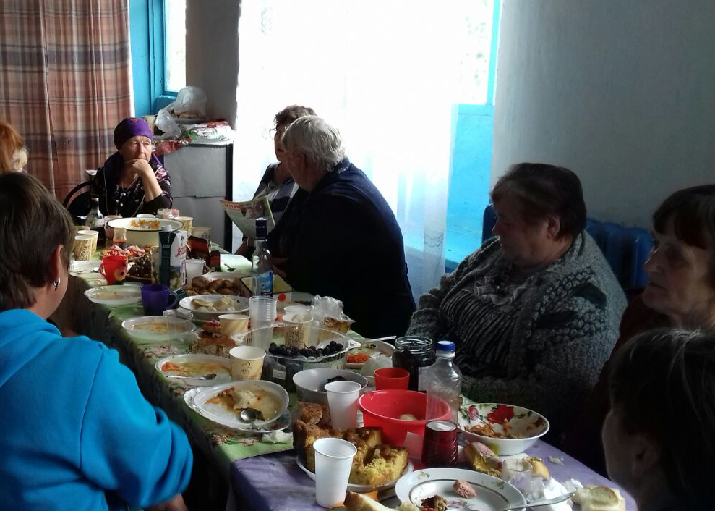
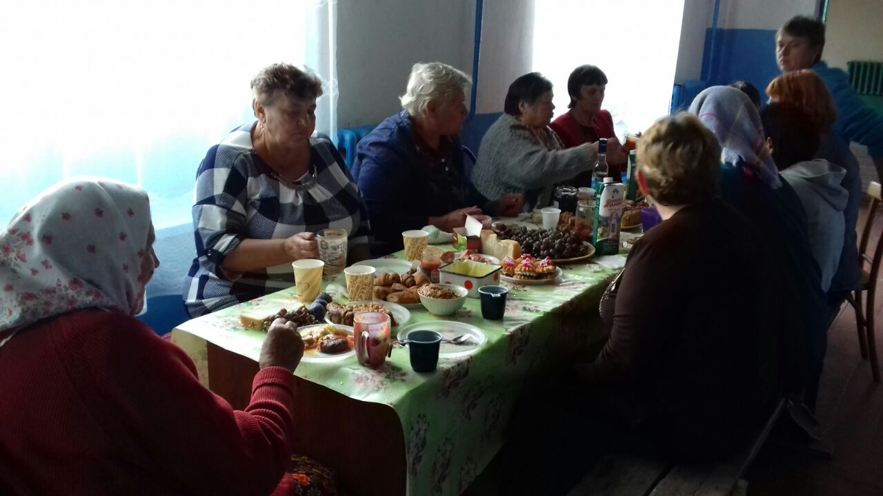

Slide 14
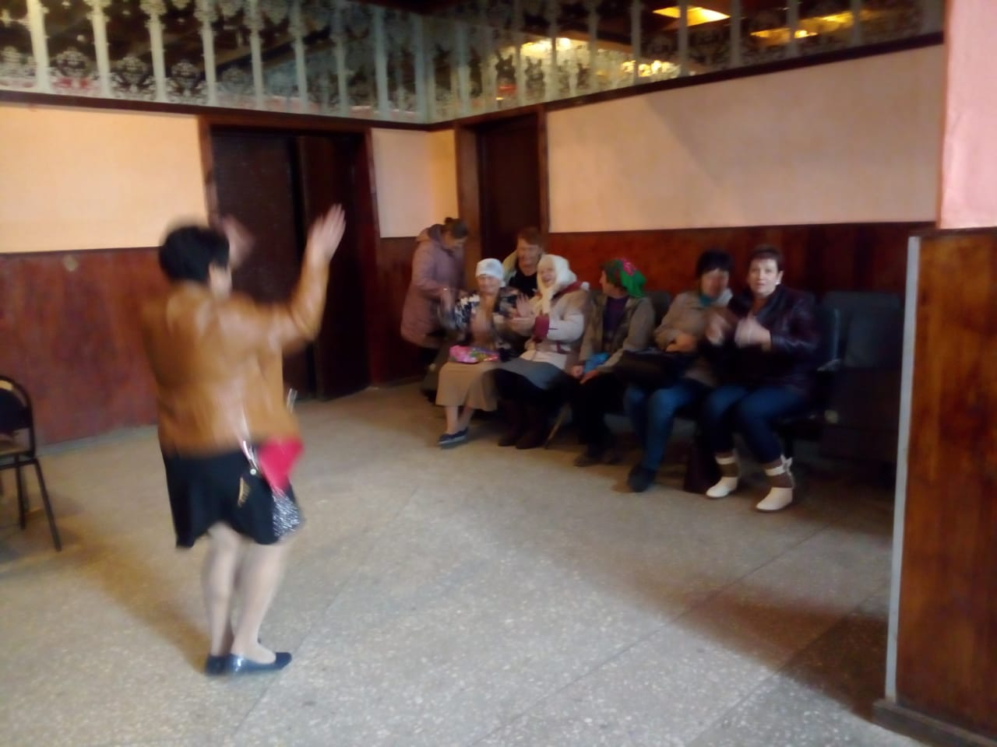
Дружеские посиделки в сл.Колушкино (КолушкинскийДК)

Slide 15
